Slide 1
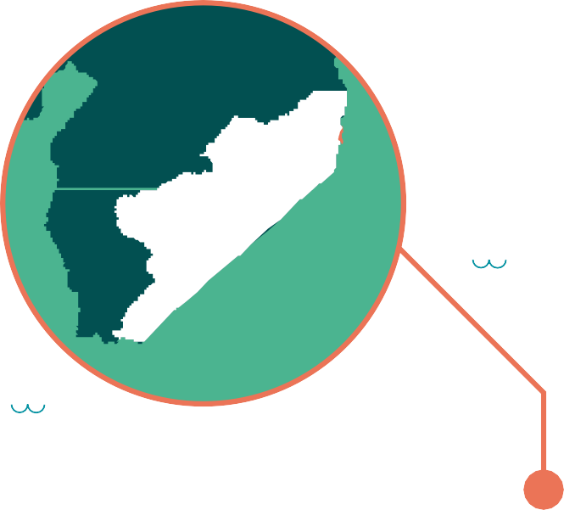
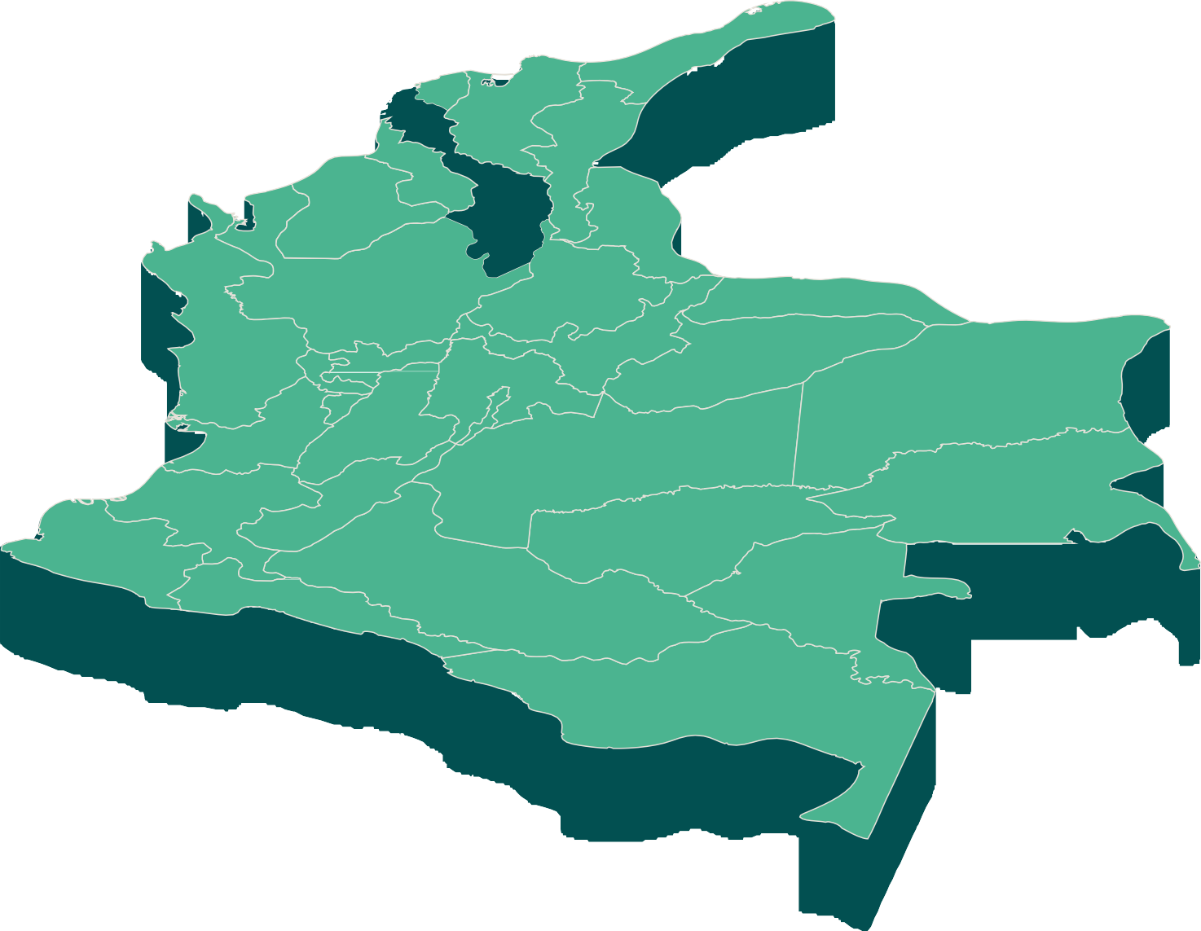
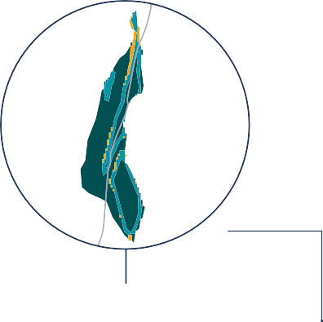
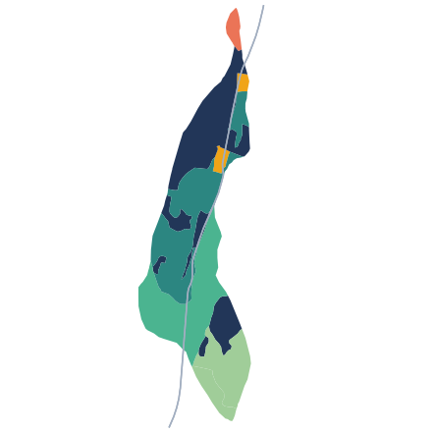
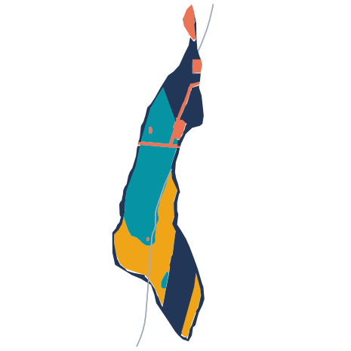
02
LA DONCELLA
UBICACIÓN
i
INFORMACIÓN BÁSICA
EXTENSIÓN
197
CANTAGALLO
VEREDAS:
Patico, Sinzonia.
(DANE, 2020).
SUBZONA
HIDROGRÁFICA
Río Lebrija y otros directos al Magdalena
(IDEAM, 2013).
ÁREA DE NEGOCIO/ EMPRESA / FILIAL
Central
HECTÁREAS
Extensión preliminar o inicial o antes de la planificación y delimitación de la Ecoreserva.
La verificación se realizó con la proyección de coordenadas "MAGNA_COLOMBIA_CTM12”
ÁREA OPERATIVA/ INSTALACIÓN
Cantagallo-Yariguie
BOLIV AR
SISTEMA/ TRONCAL
Magdalena medio
1 PREDIOS
NOMBRE DE LOS PREDIOS:
ISLA IV
Ecoreservacon áreas de producción
VENEZUELA
TIPO
Producción
PROYECTO
Campo Cantagallo-Yariguies
EXPEDIENTE
LAM2317
MANEJO Y GESTIÓN
LISTA ROJA DE ECOSISTEMAS TERRESTRES CONTINENTALES
(Etter et al., 2020).
TIPO DE PREDIO
Predio Mediano sobre relieve plano a ligeramente inclinado y alta oportunidad de manejo de paisaje prioritario para Uso sostenible
En Peligro Crítico
En Peligro
VU Vulnerable
Preocupación Menor
Ecosistemas Transformados
CR
ÁREAS PROTEGIDAS
No hay dentro de la Ecoreserva
PLAN DE MANEJO Y ORDENAMIENTO DE
UNA CUENCA POMCA
Afluentes directos rio Lebrija Medio (mi) -NSS
CORPORACIÓN
AUTÓNOMA REGIONAL
Corporación Autónoma Regional del Sur de Bolívar-CSB
ECUADOR
BRASIL
EN
PERÚ
LC
TEMPERATURA MEDIA
26 28 ºC
(DANE, 2015A).
PRECIPITACIÓN MEDIA ANUAL 2719 3041 mm (DANE, 2015B).
ALTITUD PROMEDIO
13 188 m
(ALOS PALSAR, 2014).
SUSTRATO
Sedimentos aluviales.
(IGAC, 2014).
BIOMAS
AMENAZAS
BIOMAS ORIGINALES EN LA ECORESERVA
(IDEAM, 2017).
El total del área ocupada por los predios de la Ecoreserva corresponde con territorios transformados.
GESTIÓN INTEGRAL
DE LA BIODIVERSIDAD
(IAvH, 2014)
De acuerdo con las estrategías para la gestión integral de la biodiversidad los lineamientos son:
PRINCIPALES
AMENAZAS PARA LOS ECOSISTEMAS:
AMENAZA
DE REMOCIÓN
(IDEAM, 2010).
ÍNDICE DE HUELLA
HUMANA
(IAvH 2016)
Cuerpo de agua
Baja
La amenaza de remoción en masa llega hasta:
Natural Bajo Medio Alto
73,10%
USO SOSTENIBLE
100%
Bajo
100%
Hidrobioma Magdalena medio y depresión momposina
Los sedimentos aluviales y las invasiones para siembra de cultivos. (Etter et al., 2020).
CAMBIO
CLIMÁTICO
Entre 2011 a 2040
(IDEAM et al., 2015)
FISIONOMÍA
4,38%
SUPLEMENTARIAS
22,53%
PRESERVACIÓN
Temperatura media
Ecosistemas
bosques bajos, herbazales y vegetación flotante y lagos, lagunas, ciénagas permanentes y cauces de ríos mayores
+ 0,81 1,0 ºC
La principal vocación de uso de la ecoreserva es cuerpo de agua.
+ 1,01 1,2 ºC
Precipitación
Paisaje
depresiones y llanura aluvial de desborde
+ 20 mm
C OBER T URAS Y Z ONIFIC A CIÓN
C ONTE X T O SOCIOEC OL ÓGIC O
PRINCIPALES
1,92%
zonas
industriales
2,19%
Explotación de
hidrocarburos
30,03%
Vegetación secundaria baja
24,49%
Herbazal denso
inundable
24,12%
Playas
ZONIFICACIÓN DE
MANEJO AMBIENTAL
A NIVEL MUNICIPAL
POBLACIÓN TOTAL
(DNP, 2021)
La información demográfica, espacial y de las veredas de influencia
de la Ecoreserva esta presentada en los productos plan de biodiversidad y fortalecimiento, gobernanza y negocios verdes.
COBERTURAS
(IDEAM, 2021).
38,02%
Exclusión
46,2%
Rural
9007
53,2%
Hombres
53,8%
Urbana
10,35
hab/km2
habitantes
46,8%
Mujeres
30,70%
Intervención con restricción media
24,63%
Intervención
0,02%
384
Personas pertenecientes a etnias
pero no hay territorios étnicos titulados o resguardados.
Indigena
+
Hidrocarburos
+ Pesca artesanal
4,63%
Afrocolombiana
17,25%
Pastos
6,63%
Infraestructura
0,01%
+
Palmicultura
+
Comercio
Palenqueros

